Slide 1



DUSZA ÁRPÁD ORSZÁGOS PROGRAMOZÓI EMLÉKVERSENY 2025/2026
DarkShafts
Bányászrobot-szimulátor és MineScript Fejlesztői Környezet
Kliens-szerver architektúra, saját fejlesztésű interpreter, valós idejű WebSocket szimuláció és komplex webes játékélmény.
React 19
Vite
Spring Boot 4
Java 17
Bányászrobot v1.0 • MineScript
STOMP WebSocket
MariaDB
Tailwind CSS v4
ÉLESBEN MŰKÖDŐ WEBOLDAL
🌐 https://darkshafts.hu | API: https://api.darkshafts.hu
KÜLÖNLEGES PLUSZ SZOLGÁLTATÁSOK
⚡ Interaktív Debugger • 6 Sebességfokozat • Kettős Hangprofil (Arcade / Real)
DarkShafts • Dusza Árpád Programozói Emlékverseny 2025/26 • https://darkshafts.hu
1 / 16

Slide 2
PROJEKT ÁTTEKINTÉS
A DarkShafts Bányászrobot Projekt
Programozás tanulás, algoritmus-optimalizáció és valós idejű szimuláció modern webes technológiákkal
🎮 A JÁTÉKMENET ÉS CÉL
• Négyzetrácsos Bányák:
A robot 1×1-től 15×15 méretű labirintusokban mozog, falakat kerül ki és aranyat gyűjt.
• Programozott Vezérlés:
A játékos a saját tervezésű MineScript nyelven ad utasításokat a robotnak.
• Kettős Rangsorolás:
A siker mércéje: 1. minél több begyűjtött arany, 2. minél kevesebb végrehajtott utasítás.
• Azonnali Élmény:
Élő animált mozgás, hangeffektek és szintaxiskiemelt kódszerkesztő.
💻 MINESCRIPT & FEJLESZTÉS
• MineScript Nyelv:
Strukturált, blokk-behúzásos programozási nyelv elágazásokkal (if/else) és ciklusokkal (while).
• Élő Hibajelzés:
Azonnali szintaxis-ellenőrzés gépelés közben a szerkesztőben és pontos sor-kiemelés.
• Beépített Debugger:
Soronkénti léptetés, futás közbeni megállítás és kód-nyomkövetés.
• Térképtervező:
Interaktív, egérrel és érintéssel használható pályaszerkesztő (Undo/Redo támogatással).
⚙️ MÉRNOKI ARCHITEKTÚRA
• Szétválasztott Rétegek:
React 19 frontend és Java 17 Spring Boot 4 backend tiszta REST API + WebSocket interfésszel.
• Kétoldali AST Szinkron:
A frontend és backend saját parserje 20 000 automatikusan generált teszten lett összehangolva.
• Duplex STOMP WebSocket:
Milliszekundumos szerverszámítás és folyamatos kliensoldali animáció Action Queue-val.
• Éles Védelem:
JWT autentikáció, BCrypt jelszótitkosítás, Rate Limiter DoS ellen, automatikus adatbázismigráció.
🏆 Dusza Árpád Versenyfókusz: Algoritmus-optimalizáció, tiszta mérnöki kódminőség és kompromisszummentes felhasználói élmény.
DarkShafts • Dusza Árpád Programozói Emlékverseny 2025/26 • https://darkshafts.hu
2 / 16

Slide 3
RENDSZERARCHITEKTÚRA
Kliens-Szerver és Hálózati Architektúra
Tiszta rétegzettség: REST API a kezeléshez és duplex STOMP WebSocket a valós idejű szimulációhoz
1. BÖNGÉSZŐ KLIENS (React 19 + Vite)
SPA kezelőfelület, Kódszerkesztő, 2D Rács, Hangmotor, Action Queue időzítő
📡 PROTOKOLL ÉS SZEREPMEGOSZTÁS
1. REST API (HTTPS / JSON)
• /api/auth/register & login: Regisztráció és JWT token kiadás
• /api/maps: Pályák lekérése, mentése, importálása és exportálása
• /api/board: Pályánkénti ranglisták és mini előnézeti térkép
• /api/user/profile: Felhasználónév és jelszó módosítása
2. DUPLEX WEBSOCKET (STOMP / WSS)
• Küldés (/app/start-robot): mapId és MineScript kód beküldése
• Életciklus (/user/queue/robot-actions): start / finish jelek
• Robotvezérlés (/user/queue/robot-control): lépés, fordulás, bányászás és print kimenet valós idejű streamelése
• Snapshot adatok: Minden eseményhez arany- és lépésszám csatolva
2. REVERSE PROXY & HÁLÓZAT (Apache 2.4)
SSL/TLS termináció (darkshafts.hu, api.darkshafts.hu), WebSocket upgrade kezelés
3. BACKEND SZOLGÁLTATÁS (Spring Boot 4.1)
Spring Security + JWT, MineScript Lexer/Parser/AST, MinerWorld szimulációs motor
4. ADATBÁZIS ÉS TÁROLÁS (MariaDB 10)
Spring Data JPA / Hibernate, sémamigráció, Felhasználók, Pályák, Eredmények
DarkShafts • Dusza Árpád Programozói Emlékverseny 2025/26 • https://darkshafts.hu
3 / 16

Slide 4
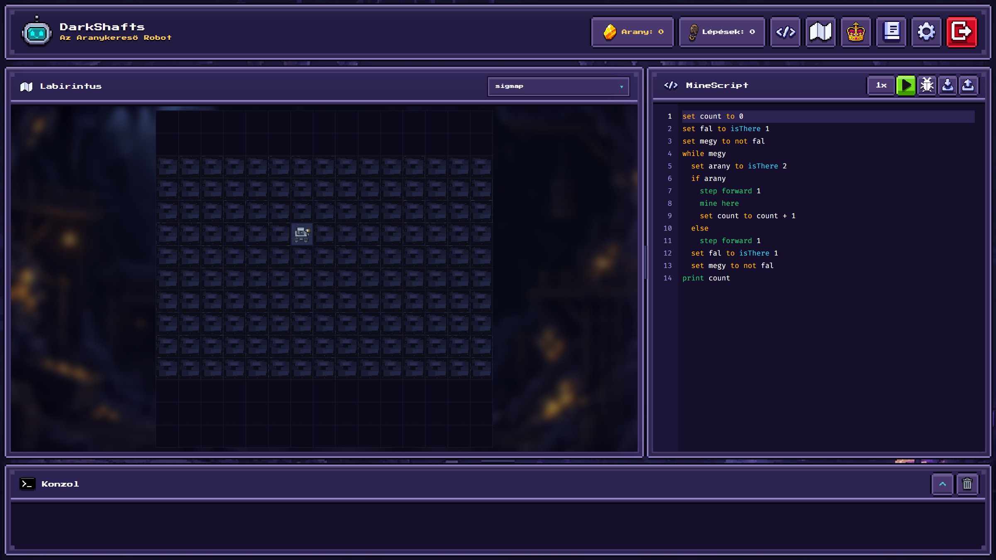
FRONTEND TECHNOLÓGIÁK
Modern Kliensoldal React 19 és Tailwind v4 Alapon
Komponens-vezérelt architektúra, pixel-art grafikai motor és testreszabott React hookok
🧩 FŐ KOMPONENSEK ÉS FELELŐSSÉGEK
• CodeEditor.jsx:
MineScript kód írása, élő szintaxis-ellenőrzés, sorszámozás, hibasáv és imperatív ref-kezelés (forwardRef).
• MazeGrid.jsx:
2D bánya renderelése, robot forgási animációk, arany eltávolítás és automatikus fal-illesztés (autotiling).
• MainPageHeader.jsx:
Élő arany- és lépésszámláló telemetria, futtatás/leállítás gomb és sebességválasztó.
• Console.jsx:
Színes virtuális terminál: [INFO] (zöld), [PRINT] (kék), [HIBA] (piros).
⚡ SAJÁT FEJLESZTÉSŰ REACT HOOKOK
• useRobotSimulation:
A WebSocket eseménysor (Action Queue) fogyasztása, lépések időzítése a kiválasztott sebességgel és hibakezelés.
• useSoundEffects:
Két független hangkészlet (Arcade & Realisztikus), párhuzamos zene- és effekthangerő szabályozás.
DarkShafts • Dusza Árpád Programozói Emlékverseny 2025/26 • https://darkshafts.hu
4 / 16

Slide 5
BACKEND ARCHITEKTÚRA
Nagy Teljesítményű Spring Boot 4 Backend
Java 17 modularitás, szigorú típusosság, JWT biztonság és relációs perzisztencia
📦 CSOMAGSZERKEZET
• controller:
REST végpontok (AuthController, MapController, BoardController) és WebSocket SocketController.
• service:
Felhasználó-, pálya- és futáskezelő üzleti logika, ranglista kalkuláció.
• interpreter:
MineScript Lexer, Recursive Descent Parser, AST csomópontok és MinerWorld motor.
• robot:
RobotAPI interfész, RobotImpl implementáció és Executor futtatásszervező.
• ratelimit:
Token Bucket alapú kérésszám-korlátozó interceptor.
🔐 BIZTONSÁG & HITELESÍTÉS
• Spring Security Szűrőlánc:
Állapotmentes munkamenet-kezelés, JWT token alapú hitelesítés minden védett végponton.
• BCrypt Jelszóvédelem:
A jelszavak sosem kerülnek plain textben tárolásra; adaptív sózott hashelés védi a felhasználói adatokat.
• JWT (HS256) Tokenek:
1 órás lejárati idő, digitálisan aláírt azonosító, azonnali lejárat-ellenőrzés a kliensen is.
• Jogosultságellenőrzés:
Pályaszerkesztés és leállítás csak a bejelentkezett tulajdonos számára engedélyezett.
🗄️ ADATBÁZIS & INICIALIZÁLÁS
• MariaDB + Spring Data JPA:
Hibernate ORM relációs leképezés, tranzakciókezelés és optimális lekérdezések.
• DataInitializer Komponens:
CommandLineRunner: induláskor automatikusan inicializál egy 15×15-ös 'Alapértelmezett Bánya' pályát 5 arannyal.
• Dinamikus Sémamigráció:
A korábbi 1000 karakteres kódtárolási korlátot induláskor automatikusan TEXT típusra migrálja.
• Átmeneti Futástisztítás:
Szerverindításkor a félbemaradt futások automatikusan takarításra kerülnek.
🚀 Fő erősség: Teljesen állapotmentes REST és WebSocket architektúra MariaDB perzisztenciával és szigorú szerveroldali validációval.
DarkShafts • Dusza Árpád Programozói Emlékverseny 2025/26 • https://darkshafts.hu
5 / 16

Slide 6
INTERAKTÍV FELÜLET
A Szimulátor és MineScript Kódszerkesztő
A játékos központi felülete: szerkesztés, élő animáció, vezérlés és telemetria egy nézetben
⚡ A SZIMULÁCIÓS FELÜLET ELEMEI
• MineScript Kódszerkesztő:
Szintaxiskiemelés, valós idejű gépelés közbeni hibaellenőrzés, sorszámozás és kódkiegészítés.
• Dinamikus Pályamegjelenítés:
Animált robot mozgás és negyedfordulatok, bányászott arany valós idejű eltüntetése, illeszkedő fal-textúrák.
• Vezérlés és 6 Sebesség:
0.5x, 1x, 2x, 3x, 4x és Azonnali (0 ms) futtatás; zöld indítás és azonnali piros leállítás.
• Élő Telemetria:
Valós idejű arany és utasítás számláló a fejlécben minden robotmozdulattal szinkronban.
• Beépített Színes Konzol:
A print kimenetek, futási információk és hibaüzenetek azonnali strukturált megjelenítése.
• Fájlkezelés (.ms):
MineScript programok beolvasása (BOM és Windows sortörés kezeléssel) és exportálása.
DarkShafts • Dusza Árpád Programozói Emlékverseny 2025/26 • https://darkshafts.hu
6 / 16

Slide 7
MINESCRIPT NYELV
A MineScript Programozási Nyelv és Szabályai
Kifejezetten bányászati logikára tervezett, strukturált blokk-alapú nyelv
📋 TÁMOGATOTT UTASÍTÁSOK ÉS SZEMANTIKA
step forward <n> ➔ A robot előrelép n mezőt az aktuális irányába (1..100).
turn by <n> ➔ A robot elfordul n×90 fokot balra (0..3 negyedfordulat).
mine here ➔ Arany kibányászása az aktuális mezőn (ha van arany).
isThere <0|1|2> ➔ Érzékelés a robot előtti mezőn (0: üres, 1: fal/pályaszél, 2: arany).
set <var> to <expr> ➔ Változó deklarálása és értékadás tetszőleges kifejezéssel.
if <cond> / else ➔ Feltételes elágazás szóközökkel behúzott blokkal.
while <cond> ➔ Elöltesztelő ciklus; ismétlés amíg a feltétel igaz.
print <expr> ➔ Kifejezés vagy változó kiírása a szimulátor virtuális konzoljára.
📐 NYELVTANI SZABÁLYOK & MINTA
• Szigorú soralapúság: Egy sorban pontosan egy utasítás szerepel; szavak között egy szóköz.
• Behúzásos blokkok: A feltételek és ciklusok törzsét szóközökkel kell beljebb kezdeni.
• Üres blokk tiltása: A MineScript szigorú: az üres if/else/while törzs szintaktikai hibának minősül.
• Számliterálok: Közvetlenül írt egész számok 0 és 100 között engedélyezettek.
💡 Mintaprogram (Bányász ciklus):
set arany to 0
while isThere 0
step forward 1
if isThere 2
step forward 1
mine here
set arany to arany + 1
print arany
DarkShafts • Dusza Árpád Programozói Emlékverseny 2025/26 • https://darkshafts.hu
7 / 16

Slide 8
INTERPRETER ARCHITEKTÚRA
MineScript Interpreter: Lexer, Parser és Állapotgép
Saját fejlesztésű fordító és végrehajtó motor a backendben külső keretrendszerek nélkül
1. LEXER (TOKENIZÁLÓ)
• Tokenizálás (Lexer.java):
A forráskód karakterfolyamának felbontása szavakra, számokra és operátorokra.
• Behúzáskövetés:
Saját verem alapú INDENT és DEDENT token generálás a blokkstruktúrák felismeréséhez.
• Sor- és oszlopkövetés:
Minden Token objektum pontosan ismeri a forráskódbeli koordinátáit.
• Lexikális védelem:
Azonnali hibadobás ismeretlen karakterek vagy 100 feletti számliterálok esetén.
2. PARSER & AST ÉPÍTŐ
• Rekurzív leszállás (Parser.java):
A nyelvtani szabályok szerint fa-struktúrába szervezi a tokeneket.
• AST Csomópontok (AST.java):
Erősen típusos node-ok: ProgramNode, IfNode, WhileNode, SetNode, StepNode, PrintNode.
• Kifejezéselemzés:
Prioritás-vezérelt aritmetikai és logikai kifejezésértelmezés (Value.java).
• Szigorú struktúraellenőrzés:
Üres blokkok és hiányzó kulcsszavak azonnali szintaktikai hibaüzenetet generálnak.
3. EXECUTION MOTOR
• MinerWorld.java Állapotgép:
Belső térképmodell, robot koordináta (x, y), orientáció (0..3) és aranymennyiség.
• Environment.java:
Változók és lokális scope-ok biztonságos tárolása és kiértékelése.
• Max 1000 Utasítás Limit:
Kritikus védelem végtelen ciklusok ellen! 1000 művelet után a futás szabályosan megáll.
• Ütközés- és hibakezelés:
Falnál vagy pályaelhagyásnál precíz hibaesemény kiküldése sor- és okmegjelöléssel.
💡 Fő védelmi vonal: A belső állapotgép megelőzi a végtelen ciklusokat (max 1000 lépés), ellenőrzi a falütközéseket és memória-szivárgás mentes futtatást garantál.
DarkShafts • Dusza Árpád Programozói Emlékverseny 2025/26 • https://darkshafts.hu
8 / 16

Slide 9
MÉRNÖKI KIHÍVÁS #1
Kétoldali Szintaxis Elemzés és 100%-os Szinkron
Hogyan garantáltuk, hogy a kliens és a szerver minden MineScript kódról pontosan ugyanúgy döntsön?
⚠️ A PROBLÉMA ÉS KOCKÁZATOK
• Két Nyelv, Két Környezet:
A frontend (JavaScript / React) azonnal ellenőrzi a gépelt kódot, míg a backend (Java / Spring Boot) a futtatás pillanatában újravalidál.
• Elcsúszás Veszélye:
Ha a kliens elfogad egy szintaktikát, de a szerver visszautasítja (vagy fordítva), a felhasználó összezavarodik.
• Finom Peremesetek (Edge Cases):
Üres sorok a ciklusok között, behúzások mértéke, változó-hatókörök és üres elágazások kezelése mindkét oldalon külön-külön veszélyforrást jelentett.
• Szigorú Versenyszabályzat:
A versenykiírás merev nyelvtani követelményei nem engedték meg a szabados vagy inkonzisztens viselkedést.
✅ A MEGOLDÁS & 20 000 TESZTPROGRAM
• Azonos Elemzési Algoritmus:
Mindkét oldalon dedikált, soronként haladó rekurzív parser készült szigorú állapotgéppel.
• Automata Tesztgenerátor:
Írtunk egy szintetikus tesztgenerátort, amely 20 000 véletlenszerű MineScript kódot állított elő: érvényeseket, strukturális hibásakat, határhelyzeteket.
• Párhuzamos Összehasonlítás:
Mind a 20 000 programot egyszerre futtattuk le a JavaScript és a Java parseren.
• 100%-os Döntési Egyezés:
Minden tesztesetnél összevetettük: érvényes-e a kód, ha nem, ugyanaz-e a hibakód és pontosan megegyezik-e a hibás sor sorszáma.
• Garantált Stabilitás:
A felhasználó a szerkesztőben pontosan ugyanazt a visszajelzést látja, amit a szerver végrehajt.
DarkShafts • Dusza Árpád Programozói Emlékverseny 2025/26 • https://darkshafts.hu
9 / 16

Slide 10
MÉRNÖKI KIHÍVÁS #2
Valós Idejű Szimuláció: WebSocket & Action Queue
Azonnali szerver-végrehajtás és a sima, vezérelhető kliensoldali animáció összehangolása
1. INDÍTÁS & SZÁMÍTÁS
• Indítási kérelem:
A frontend elküldi a pálya ID-t és a kódot az /app/start-robot végpontra.
• Azonnali lefutás:
A backend interpreter pár milliszekundum alatt kiszámítja a teljes futásmenetet.
• Determinisztikus:
Minden mozgás, bányászás és print kimenet belsőleg előáll.
2. STREAMELÉS
• STOMP Csatornák:
A szerver eseményeket streamel a /user/queue/robot-control csatornára.
• Atomi állapotok:
Minden lépés tartalmazza az arany- és lépésszám pillanatnyi értékét és a forrássort.
• Életciklus jelek:
Start és Finish üzenetek a vezérlő csatornán.
3. ACTION QUEUE
• Pufferelés:
A frontend useRobotSimulation hookja azonnal sorba rendezi a beérkező akciókat.
• Időzített lejátszás:
A kiválasztott sebességkésleltetéssel (speedDelay) lépteti a robotot.
• Párhuzamos hangeffekt:
Lépés, fordulás, bányászás hangok szinkron megszólaltatása.
4. EREDMÉNYMENTÉS
• Nincs elcsúszás:
A szerver nem a saját lefutásakor rögzíti az eredményt!
• Kliens nyugtázás:
Amikor a böngésző lejátszotta a teljes animációt, jelez a szervernek.
• Ranglista rögzítés:
Csak a teljesen végigért, meg nem szakított futások kerülnek a toplistára.
🔑 Eredmény: A kliensoldali animáció nem blokkolja a szervert, miközben az arany- és lépésszámláló minden pillanatban 100%-ban szinkronban marad a robot mozgásával!
DarkShafts • Dusza Árpád Programozói Emlékverseny 2025/26 • https://darkshafts.hu
10 / 16

Slide 11
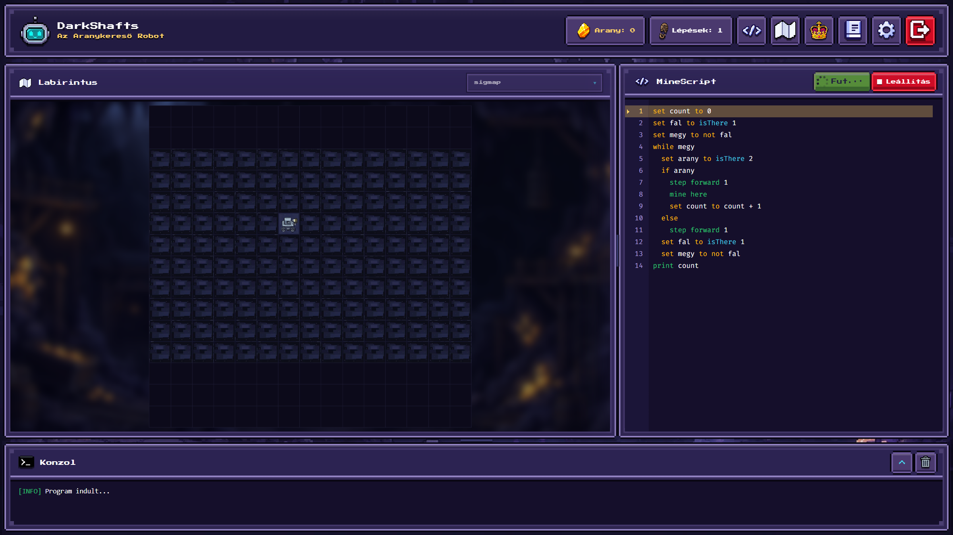
EXTRA SZOLGÁLTATÁS
Interaktív Debug Mód & Lépésenkénti Végrehajtás
Professzionális hibakeresési eszköz a szimulációban – jóval a kötelező alapfeladaton felül
🐞 HOGYAN MŰKÖDIK A DEBUGGER?
• Lépésenkénti Léptetés ('Lépés'):
A játékos egyetlen kattintással hajthatja végre a következő MineScript utasítást. A robot pontosan egy műveletet mozdul.
• Forráskód Kiemelés:
A kódszerkesztő sárga/zöld fénnyel kiemeli az éppen aktív forráskódsort, így azonnal látható, hol tart a program logikája.
• Folytatás ('Folytatás'):
A folyamat bármikor visszaállítható folyamatos lejátszásra anélkül, hogy elölről kellene kezdeni a futtatást.
• Vezérelt Megszakítás ('Leállítás'):
Ha a program végtelen ciklusba kerülne vagy rossz irányba halad, egyetlen gombnyomással leállítható a futás.
• Élő Változó- és Kimenet-követés:
A print utasítások pontosan akkor jelennek meg a konzolon, amikor a sor végrehajtódik.
• Pedagógiai Érték:
Rendkívül hasznos oktatási segédeszköz algoritmusok megértéséhez és hibakereséséhez.
DarkShafts • Dusza Árpád Programozói Emlékverseny 2025/26 • https://darkshafts.hu
11 / 16

Slide 12
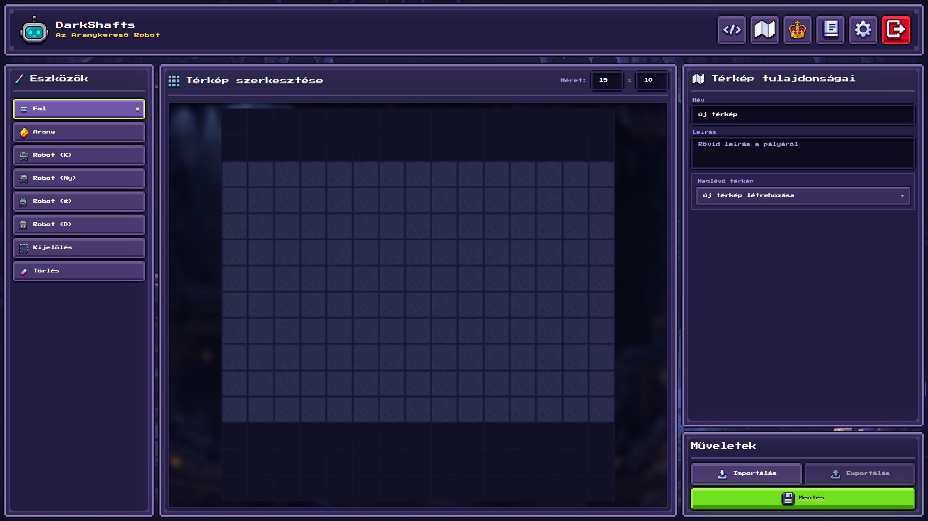
PÁLYAKEZELÉS
Interaktív Pályaszerkesztő (Map Editor)
Rugalmas térképépítés 1×1-től 15×15 méretig, fejlett szerkesztőeszközökkel és import/exporttal
🗺️ A PÁLYASZERKESZTŐ KÉPESSÉGEI
• Dinamikus Rácsméretezés:
1×1-től 15×15 méretig tetszőleges szélesség és magasság állítható be a Térkép Tulajdonságai panelen.
• Festő Ecsetek:
Fal (#), arany (@) és a bányászrobot 4 kezdőiránya (^, >, v, <) helyezhető el a mezőkön.
• Téglalapos Kijelölés & Törlés:
Tetszőleges téglalap kijelölése és csoportos kiürítése Delete vagy Backspace billentyűvel.
• Visszavonás és Újra (Undo/Redo):
Ctrl+Z és Ctrl+Shift+Z billentyűkombinációkkal a korábbi szerkesztési állapotok azonnal visszaállíthatók.
• Szigorú Validáció:
Mentéskor a rendszer ellenőrzi a téglalap szabályosságát, a név kitöltöttségét és hogy pontosan egy robot szerepeljen.
• Pályafájl Import & Export:
Hivatalos szöveges pálya (.txt) beolvasása szerveroldali ellenőrzéssel és saját pályák letöltése.
DarkShafts • Dusza Árpád Programozói Emlékverseny 2025/26 • https://darkshafts.hu
12 / 16

Slide 13
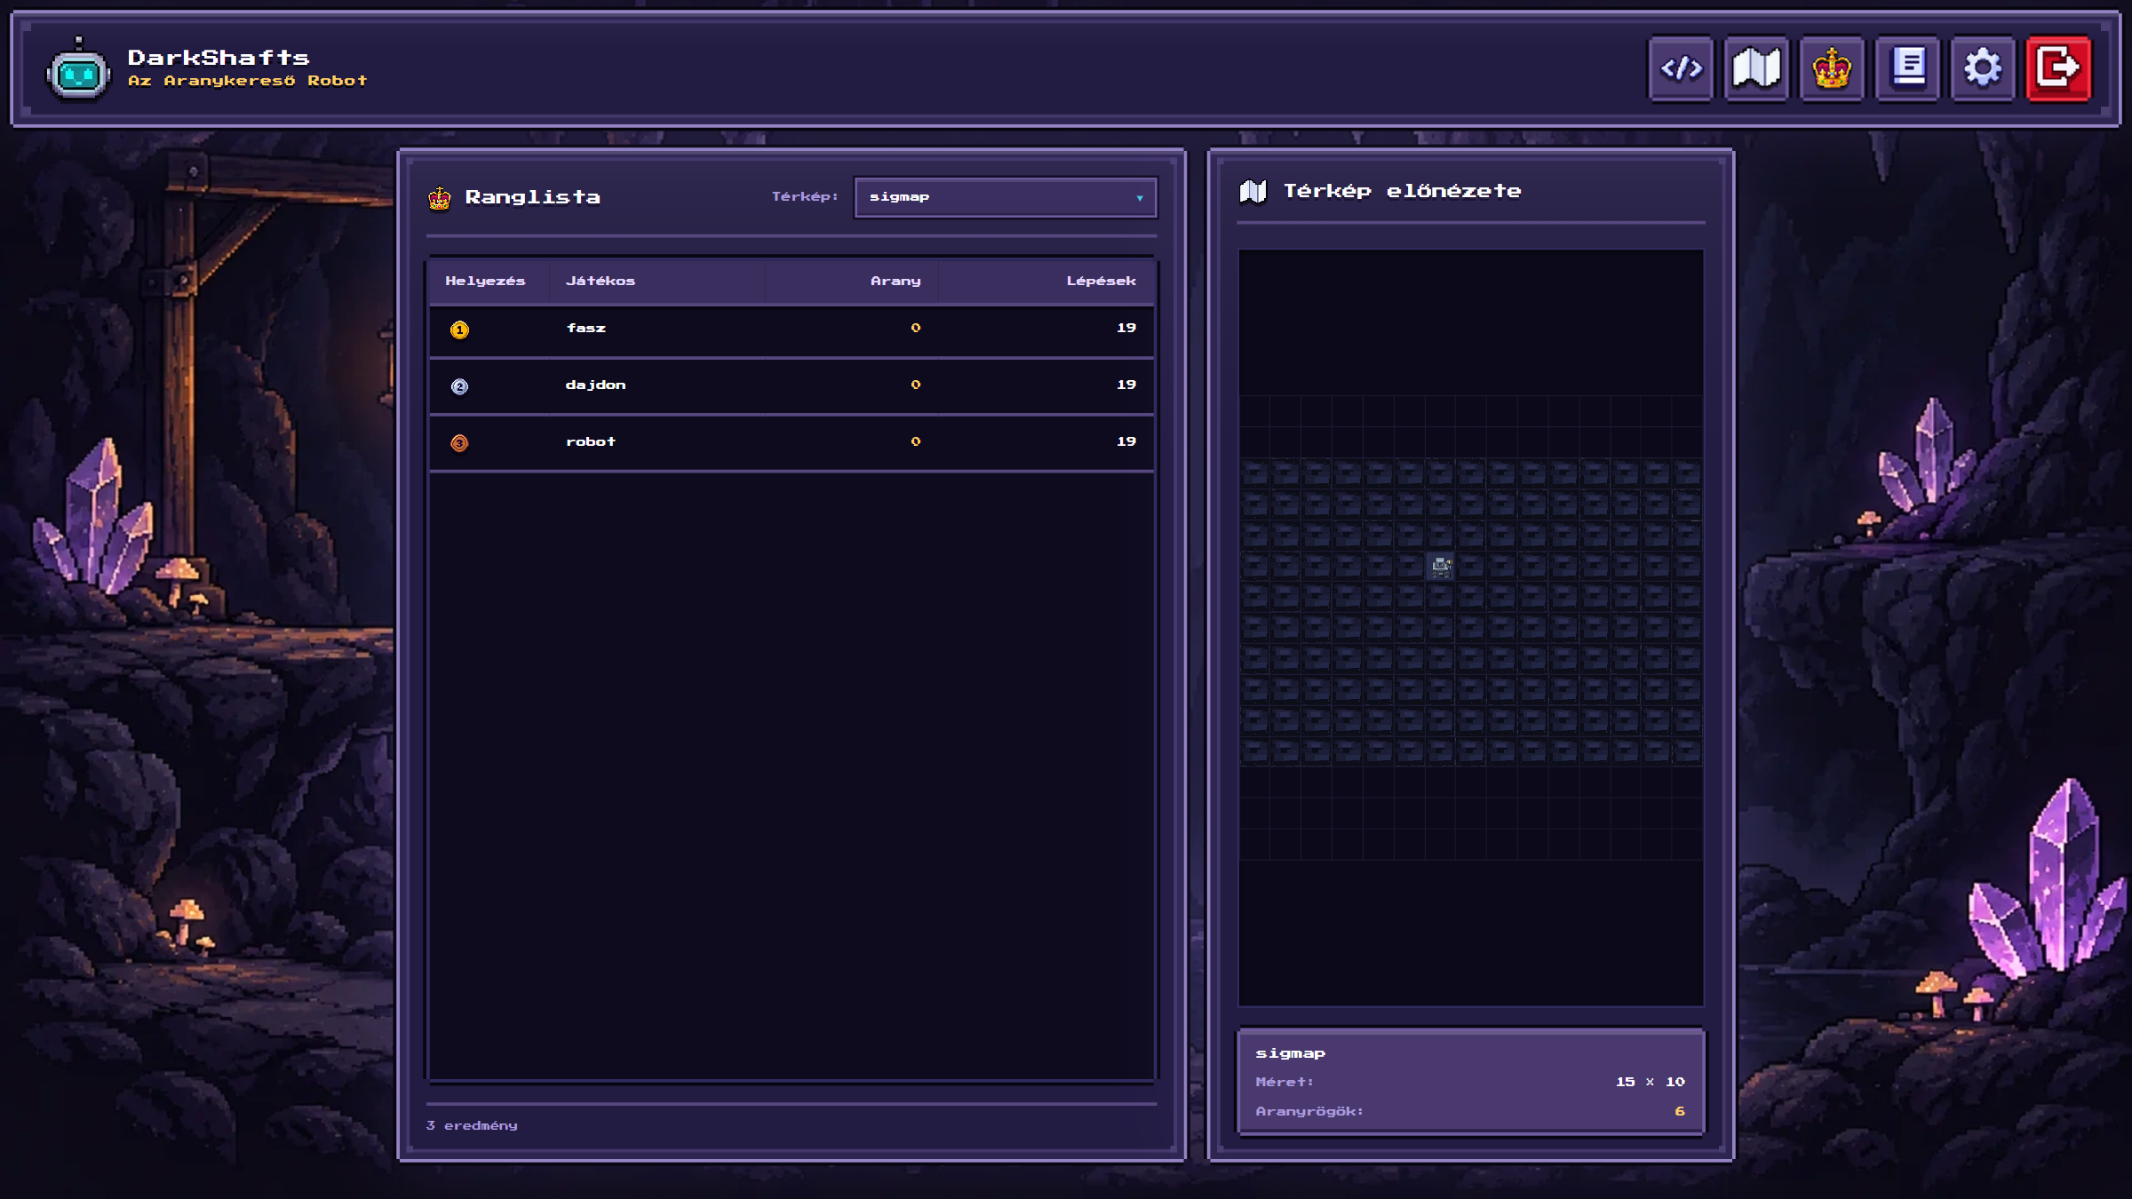
VERSENYRENDSZER
Globális Ranglista és Fair-Play Értékelés
Pályánkénti toplista, objektív algoritmus-értékelés és manipuláció-biztos pontszámítás
🏆 VERSENY ÉS RANGLISTA LOGIKA
• Pályánkénti Toplista:
Minden labirintushoz külön rangsor tartozik; egy játékostól mindig a legjobb eredmény jelenik meg.
• 1. Elsődleges Rendezés (Arany):
Előrébb végez az a játékos, aki több aranyat bányászott ki a pályán.
• 2. Másodlagos Rendezés (Lépések):
Azonos aranymennyiségnél az kerül előrébb, aki kevesebb végrehajtott utasítással érte el az eredményt.
• Grafikus Pályaelőnézet:
A ranglista tetején a pálya kiválasztásakor azonnal megjelenik a 15×15-ös pálya-előnézet.
• Szerveroldali Számítás (Anti-Cheat):
Az aranyat és lépésszámot kizárólag a backend számítja ki; a kliens kérései nem manipulálhatják a pontokat.
• Leállított Futás Kizárása:
A játékos által kézzel megszakított futás eredménye nem kerül fel a ranglistára.
DarkShafts • Dusza Árpád Programozói Emlékverseny 2025/26 • https://darkshafts.hu
13 / 16

Slide 14
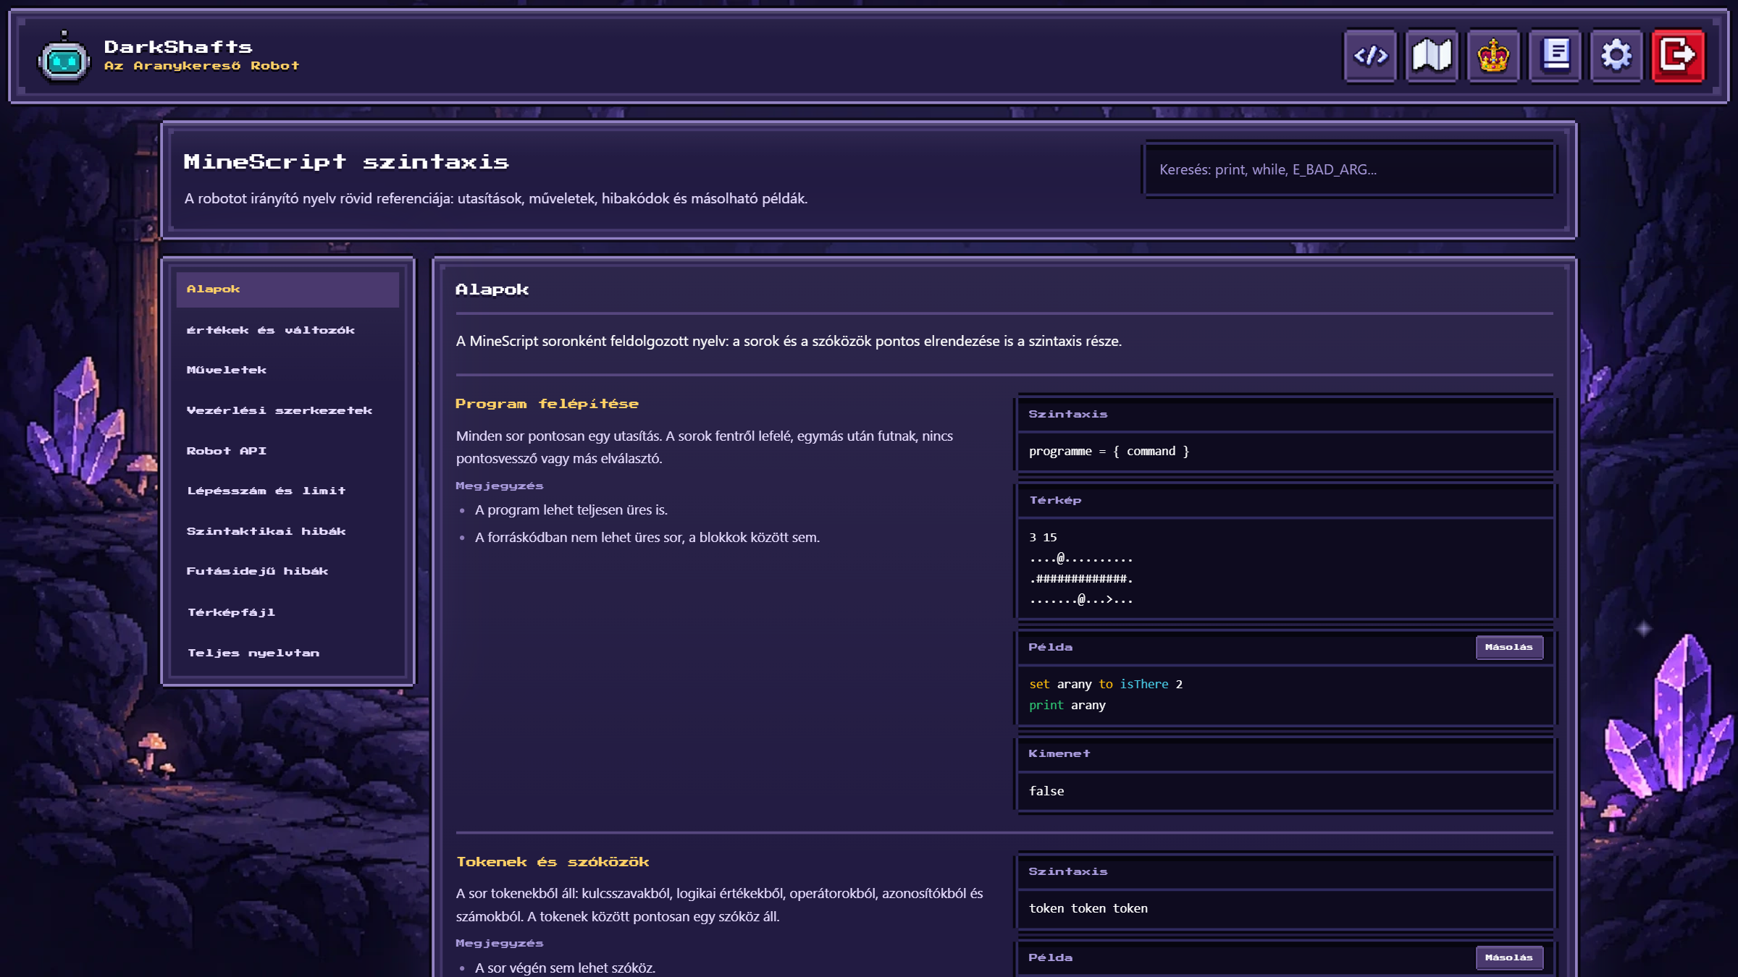
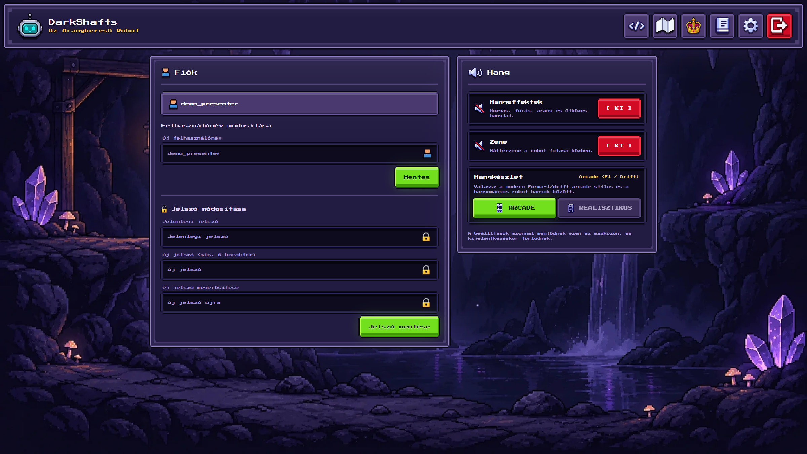
FELHASZNÁLÓI ÉLMÉNY
Kereshető Útmutató, Dupla Hangprofil és Beállítások
Beépített dokumentáció, hangbeállítások és felhasználói fiókkezelés
📘 BEÉPÍTETT MINESCRIPT LEXIKON (/syntax)
• Kereshető kalauz: Valós idejű keresőmező az utasítások, feltételek és kifejezések között.
• Másolható mintakódok: Egy kattintással vágólapra másolható példák.
• Hibakód szótár: Minden hibakód (MS_ERR_*) pontos magyarázata és javítási tippje.
🔊 HANGMOTOR & PROFILOK (/settings)
• Arcade Profil: 8-bites retró chiptune hangeffektek a klasszikus játékélményért.
• Realisztikus Profil: Mély, akusztikus bányazajok, valósághű fúrás és lépéshangok.
• Független Hangerőszabályzás: Külön csúszkák a zenéhez és a hangeffektekhez, LocalStorage mentéssel.
• Fiókkezelés: Felhasználónév módosítás és jelszócsere régi jelszó ellenőrzésével.
DarkShafts • Dusza Árpád Programozói Emlékverseny 2025/26 • https://darkshafts.hu
14 / 16

Slide 15
TECHNIKAI KIHÍVÁSOK
Éles Üzemeltetés és Mérnöki Hibaelhárítás
Valós, mély technikai problémák, amelyeket sikeresen leküzdöttünk a fejlesztés során
🚨 WEBSOCKET APACHE PROXY 400 HIBA
• Tünet: Helyben működött a WebSocket, élesben az Apache reverse proxy 400 Bad Request hibát dobott a kézfogáskor.
• Ok: A tanúsítványkezelő két virtuális hosztot hozott létre a 443-as porton, blokkolva a WS Upgrade fejléceket.
• Megoldás: Vhost egyesítés és ProxyPass / http://127.0.0.1:8080/ upgrade=websocket konfigurálása.
⚠️ CORS ÉS PREFLIGHT BLOKKOLÁS
• Tünet: A böngészőből küldött API kérések CORS hibára futottak, a felület nem tudott kommunikálni a szerverrel.
• Ok: A böngésző OPTIONS (preflight) kérései elakadtak a Spring Security autentikációs szűrőjén.
• Megoldás: Dedikált CorsSecurity konfiguráció létrehozása és a szűrőlánc elejére illesztése.
📦 NAGY PROGRAMOK ÉS PUFFERKORLÁT
• Tünet: A hosszabb, több száz soros MineScript programok beküldésekor a szerver megszakította a kapcsolatot.
• Ok: Az adatbázis 1000 karakteres VARCHAR oszlopa és a WebSocket alapértelmezett 8 KB-os üzenetkorlátja betelt.
• Megoldás: Dinamikus TEXT migráció és a WebSocket puffer méretének 1 MB-ra emelése.
🛡️ TÚLTERHELÉS-VÉDELEM & KÖRNYEZET
• DoS Védelem (Rate Limiting): Token Bucket algoritmus: Auth végpontok (20/perc), API (150/perc), Szimuláció (30/perc).
• Biztonsági Hardening: A JWT titkosító kulcs kiszervezése környezeti változókba (.env eltávolítása a verziókezelőből).
• Szerverindítási garancia: A backend érvényes titkosító kulcs hiányában el sem indul, garantálva a védelmet.
DarkShafts • Dusza Árpád Programozói Emlékverseny 2025/26 • https://darkshafts.hu
15 / 16

Slide 16
ÖSSZEGZÉS & JÖVŐKÉP
Eredmények és Továbbfejlesztési Tervek
A DarkShafts jövője: új játékmódok, kooperáció és a projekt legfontosabb tanulságai
⭐ MIÉRT KIEMELKEDŐ?
• Minden követelmény teljesítve:
Pályakezelés, szimuláció, ranglista, autentikáció, MineScript interpreter hibátlanul működik.
• Jelentős többletfunkciók:
Debug mód lépésenkénti léptetéssel, 6 sebesség, dupla hangprofil, pálya-előnézet, kódkiegészítés.
• 20 000 teszteset:
Igazoltan 100%-os szinkronitás a kliens és szerver parserje között.
• Élesben elérhető rendszer:
Valós környezetben futó HTTPS szolgáltatás azonnal kipróbálható.
🚀 TOVÁBBFEJLESZTÉS
• Kampány Mód:
Egymásra épülő, nehezedő pályák előre megadott lépéskorlátokkal és kihívásokkal kezdőknek és haladóknak.
• Több Robot Egy Pályán:
Kooperatív bányászat vagy kompetitív versenyfutás az aranyért.
• Új Mezők és Képességek:
Zárt ajtók, kulcsok, csapdák és veszélyes lávamezők támogatása a nyelvben.
• Futások Visszanézése:
A ranglistán szereplő legjobb programok animált visszajátszása.
🤝 ELÉRHETŐSÉGEK & KÉRDÉSEK
• Éles Alkalmazás:
https://darkshafts.hu
• Szerver API:
https://api.darkshafts.hu
• Frontend Repository:
github.com/GMPBence/dusza2026-frontend
• Backend Repository:
github.com/GMPBence/dusza2026-backend
Köszönjük a figyelmet!
Várjuk a kérdéseket! ⛏️
DarkShafts • Dusza Árpád Programozói Emlékverseny 2025/26 • https://darkshafts.hu
16 / 16

